Slide 1
ŻOŁNIERZE WYKLĘCI
Projekt wykonał Dawid Wawer kl. VIIIa

Slide 2
Kim są żołnierze wyklęci?
Żołnierze wyklęci - żołnierze niezłomni, polskie powojenne podziemie niepodległościowe i antykomunistyczne – antykomunistyczny, niepodległościowy ruch partyzancki, stawiający opór sowietyzacji Polski i podporządkowaniu jej ZSRR, toczący walkę ze służbami bezpieczeństwa ZSRR i podporządkowanymi im służbami w Polsce.

Slide 3
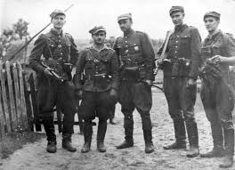
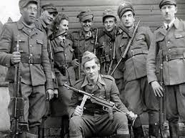
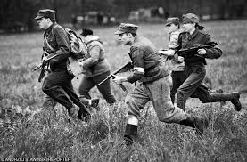

Slide 4
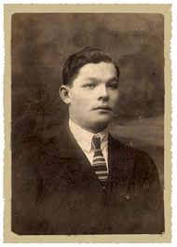
Feliks Selmanowicz „Zagończyk”
Feliks Selmanowicz urodził się 6 czerwca 1904 r. w Wilnie w rodzinie Franciszka i Anny z domu Zacharewicz. Jego ojciec prowadził w mieście zakład szewski. Prawdopo­dobnie również w Wilnie Feliks ukończył eduka­cję na poziomie piątej klasy gimnazjum. Naukę przerwał wybuch wojny.
Miał starszego brata z którym 12 września 1918 r. jako ochotnik wstąpił w szeregi Samoobrony Wileńskiej.

Slide 5
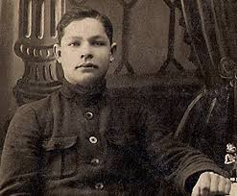
W październiku 1919 r. wraz z całym batalionem wszedł w skład 76. Lidzkiego Pułku Piechoty im. Ludwika Narbutta .
2 stycznia 1926 r. Selmanowicz wstąpił do Związku Strzele­ckiego, gdzie jako komendant oddziału i instruktor przyspo­sobienia wojskowego i wychowania fizycznego zapracował na uznanie przełożonych wyrażone na piśmie przez por. rez. Jana Fiałkowskiego, komendanta powiatu.

Slide 6
Po odejściu z wojska Selmanowicz pracował w Urzę­dzie Pocztowym w Stolinie.
Po odejściu z wojska Selmanowicz pracował w Urzę­dzie Pocztowym w Stolinie. W połowie lat dwudzie­stych zwolnił się z pracy i ożenił z Apolonią Skoczyk, z którą zamieszkał w Sokolnikach, gdzie razem prowa­dzili piętnastohektarowe gospodarstwo
Po opuszczeniu Sokolnik podjął pracę jako urzędnik w Urzędzie Gminnym w Turgielach.

Slide 7
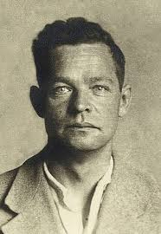
Jeden z żołnierzy wyklętych
Żołnierz Armii Krajowej
Po 1945 roku żołnierz podziemia niepodległościowego.
Został stracony razem z Danutą Siedzikówną „Inką” 28 sierpnia 1946 roku.

Slide 8
